Slide 1
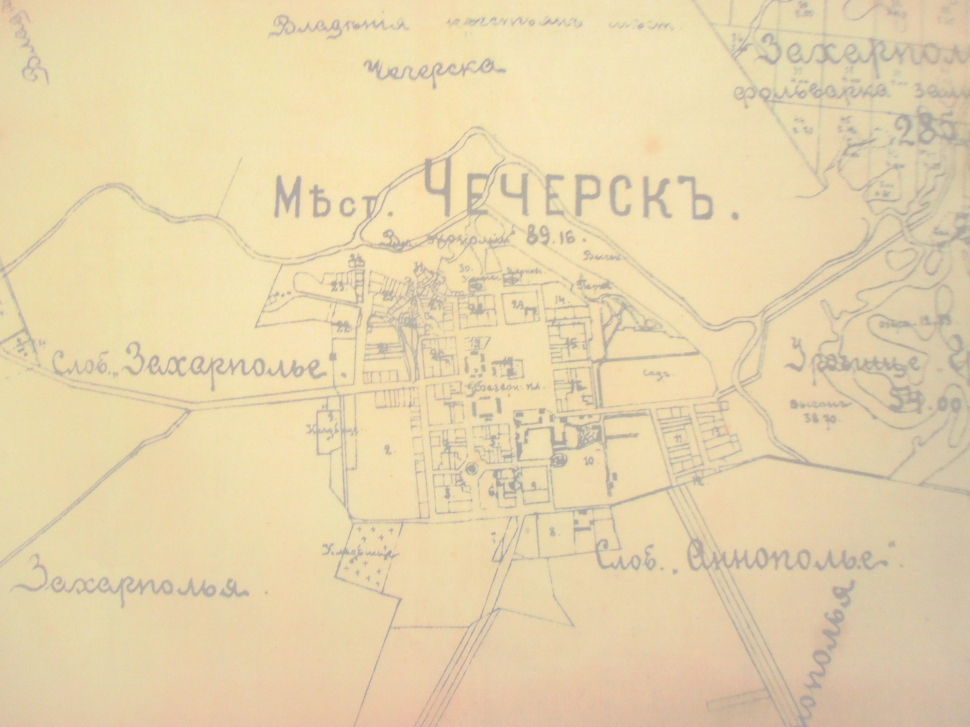

Чечерский районный исполнительный комитет
Сектор культуры

Slide 2
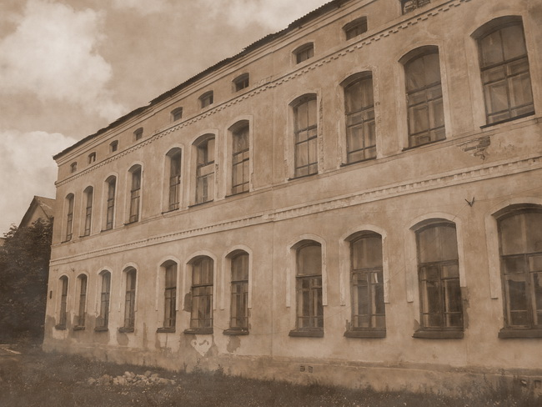
ПРОЕКТНОЕ ПРЕДЛОЖЕНИЕ
по созданию музейно-туристического комплекса
на базе бывшего комплекса графов Чернышевых-Кругликовых
в г. Чечерске: усадьба
Создание многофункционального комплекса, ярко презентующего историко-культурное своеобразие Чечерщины, который может быть привлекателен как для местного населения, так и для туризма (внутреннего и въездного)

Slide 3
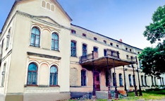
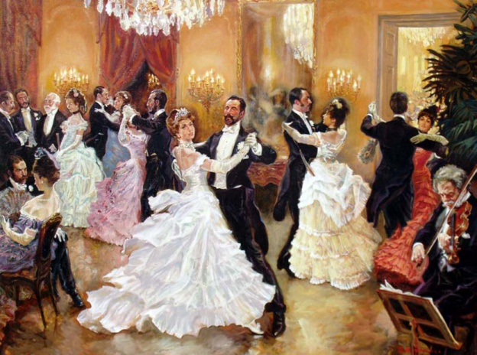
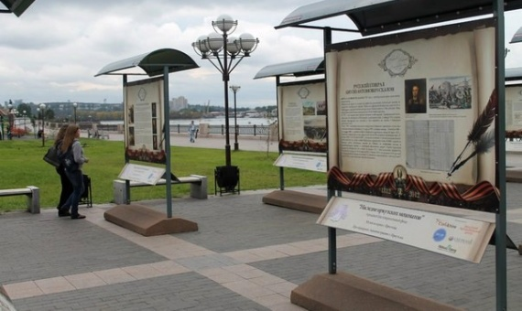
ОПИСАНИЕ ПРОЕКТА
Предлагаемая концепция и схема функционального приспособления здания бывшего дворца графов Чернышевых-Кругликовых: усадьба позволяет:
1. Создать в городе еще один (после ратуши) интересный музейный объект со стационарными музейными экспозициями и выставочными залами для сменных выставок, которые можно организовывать, в том числе, и на коммерческой основе.
2. Решить проблемы полноценного существования таких важных социальных институтов района как центр народного творчества и детской школы искусств.

Slide 4
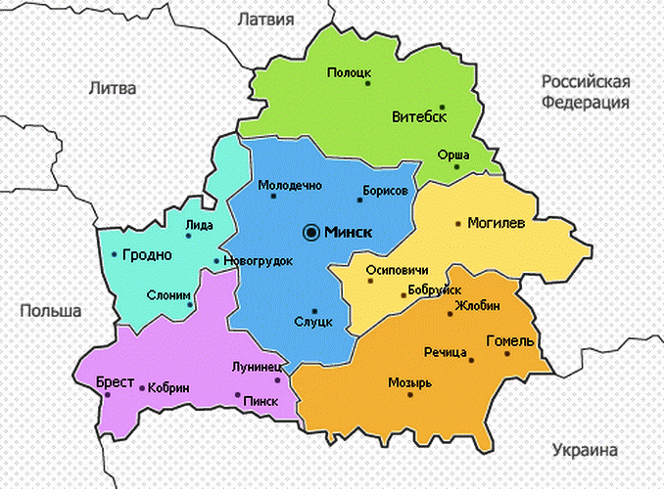
ПОЛОЖЕНИЕ НА ГЕОГРАФИЧЕСКОЙ КАРТЕ
Комплекс бывшего дворца графов Чернышевых-Кругликовых: усадьба расположена в центре г.Чечерска. Усадьба включена в туристический маршрут «Золотое кольцо Гомельщины», на расстоянии 70 км от Гомеля
Чечерск

Slide 5
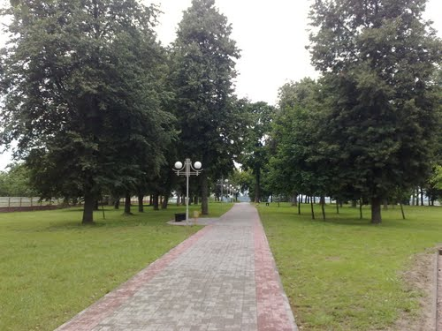
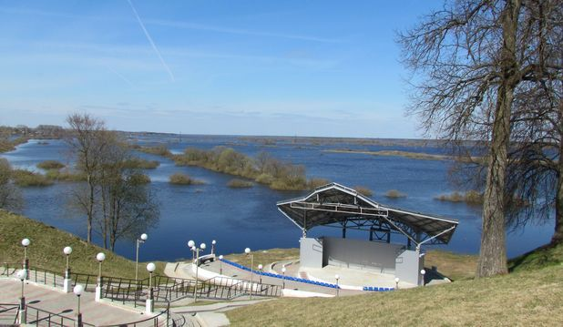
ОПИСАНИЕ ТЕРРИТОРИИ
В комплекс бывшего здания дворца графов
Чернышевых-Кругликовых в Чечерске входит парк, высаженный еще в XVIII веке. Между парком и усадьбой стояла графская оранжерея.
К сожалению, большая часть парк была уничтожена в годы Великой Отечественной войны.
Парк размещается на речной террасе, которая круто спускается к берегу реки Чечера. С холма открывается чудесный вид на реку и окрестности. На набережной заслуживает внимания амфитеатр в виде гитары.

Slide 6
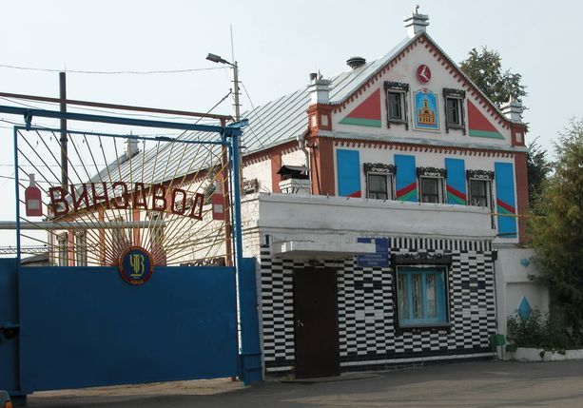
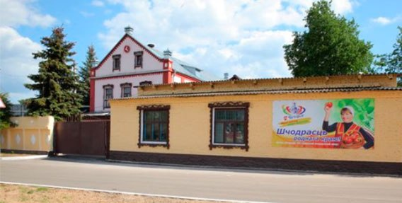
ОПИСАНИЕ ТЕРРИТОРИИ
Рядом с комплексом бывшего здания дворца графов
Чернышевых-Кругликовых в Чечерске располагается здание бывшей винокурни

Slide 7
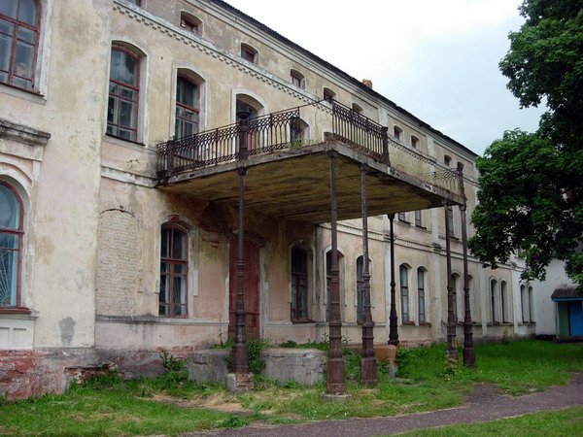
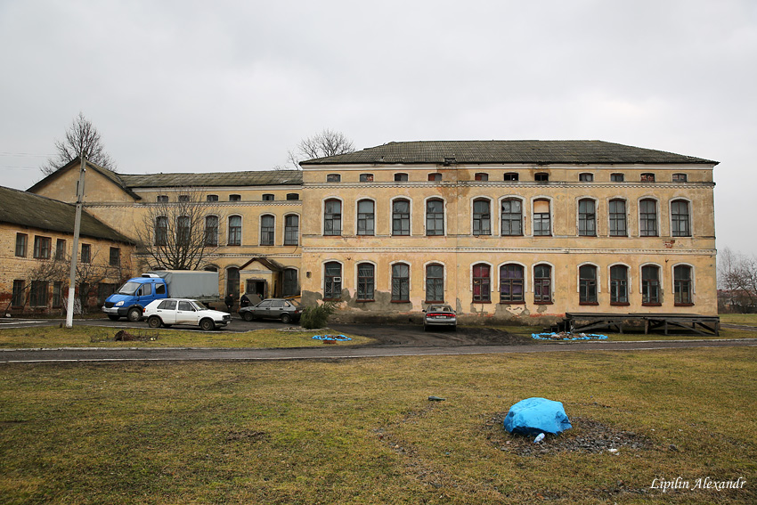
ТЕКУЩЕЕ СОСТОЯНИЕ УСАДЬБЫ
Комплекс бывшего здания дворца Чернышевых-Кругликовых в Чечерске: усадьба свидетельствует о былом величии и светской жизни владельцев города Чечерска в XVIII - XIX вв. Здание усадьбы многократно перестраивалось, и свой окончательный вид обрело в 1860 году.
В нем прослеживаются черты романтизма замков поздней готики. Террасы, балконы и ажурное чугунное литье, гармонично вписывались в архитектуру усадьбы.

Slide 8
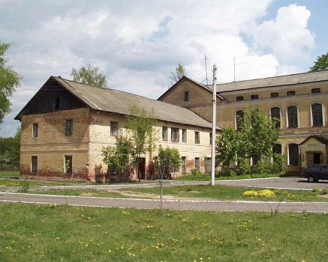
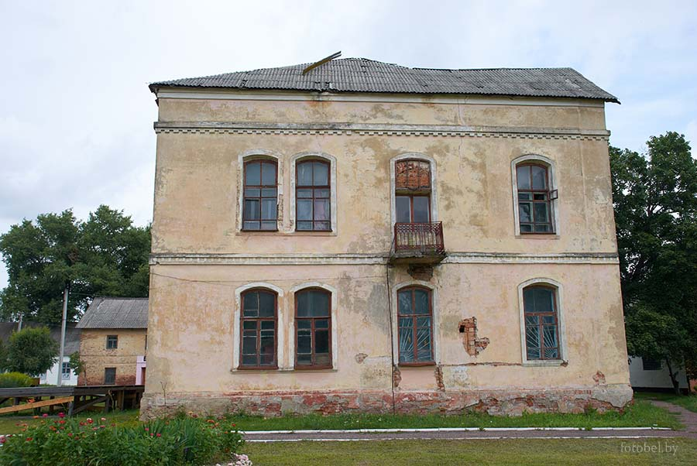
ТЕКУЩЕЕ СОСТОЯНИЕ УСАДЬБЫ
Здание бывшего дворца Чернышевых-Кругликовых представляет собой двухэтажный кирпичный объем Г-образного плана с небольшим подвальным помещением (около 45 кв.м.). Система размещения большинства помещений – коридорно-анфиладная. Центральный, прямоугольный в плане объем соединен галереей-коридором с пристройкой также прямоугольного плана. Здание имеет главный вход со стороны дворовой территории, оформленный вестибюлем, из которого открываются входы в коридор и переход во второй вестибюль с лестницей на второй этаж и вторым выходом из здания. В пристройке есть еще два дополнительных входа.

Slide 9
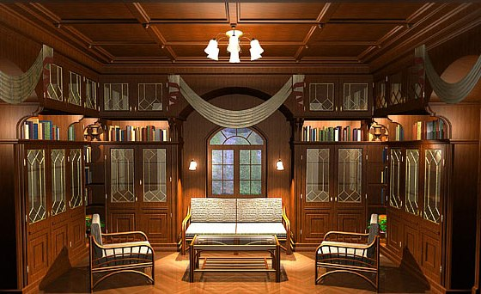
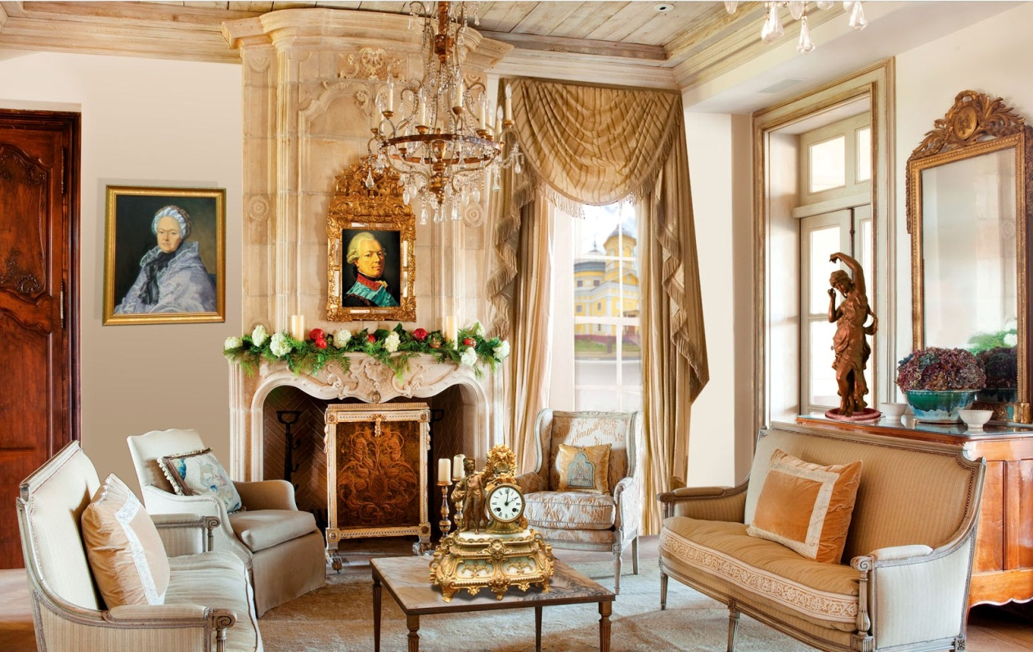
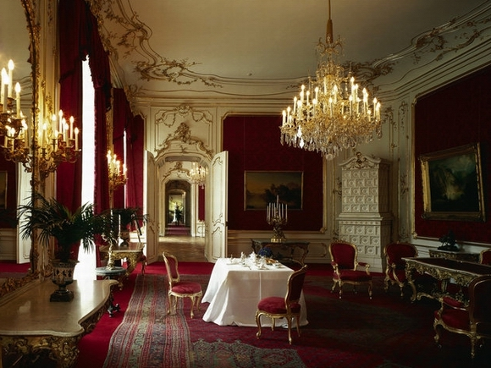
ПЕРСПЕКТИВЫ ИСПОЛЬЗОВАНИЯ УСАДЬБЫ
Создание музейного комплекса,
посвященного Чернышевым-Кругликовым

Slide 10
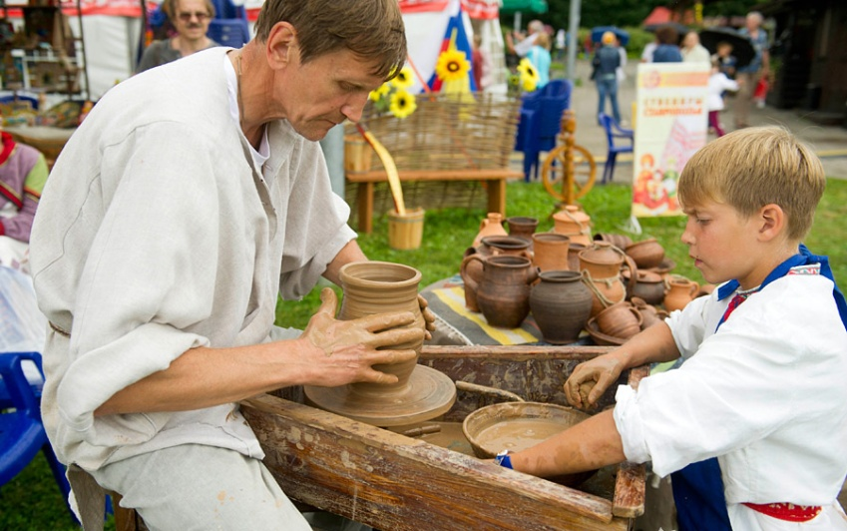
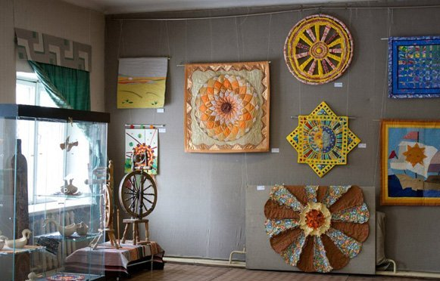
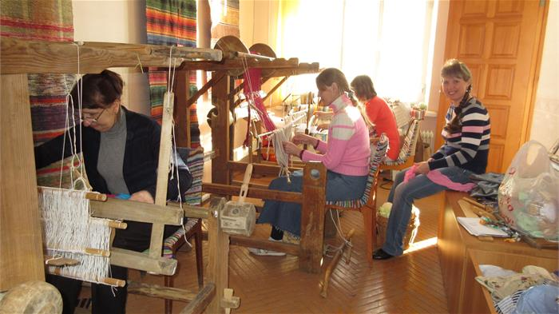
ПЕРСПЕКТИВЫ ИСПОЛЬЗОВАНИЯ УСАДЬБЫ
Создание Центра народного творчества

Slide 11
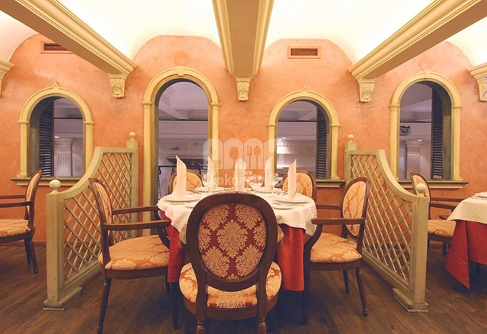
ПЕРСПЕКТИВЫ ИСПОЛЬЗОВАНИЯ УСАДЬБЫ
Создание в подвальном помещении кофе «Графское»

Slide 12
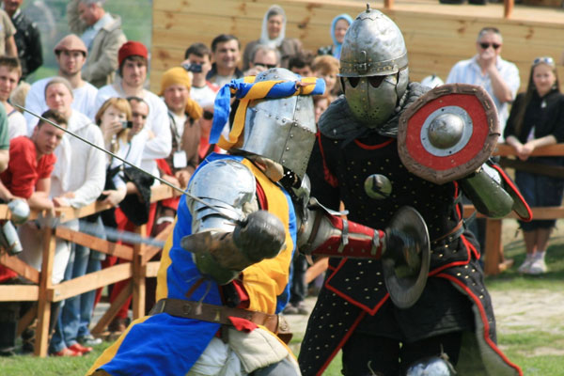
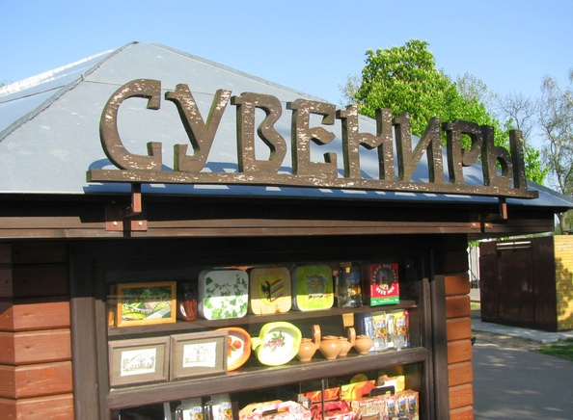
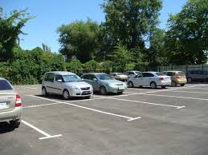
ИСПОЛЬЗОВАНИЕ ТЕРРИТОРИИ

Slide 13
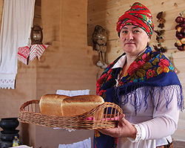
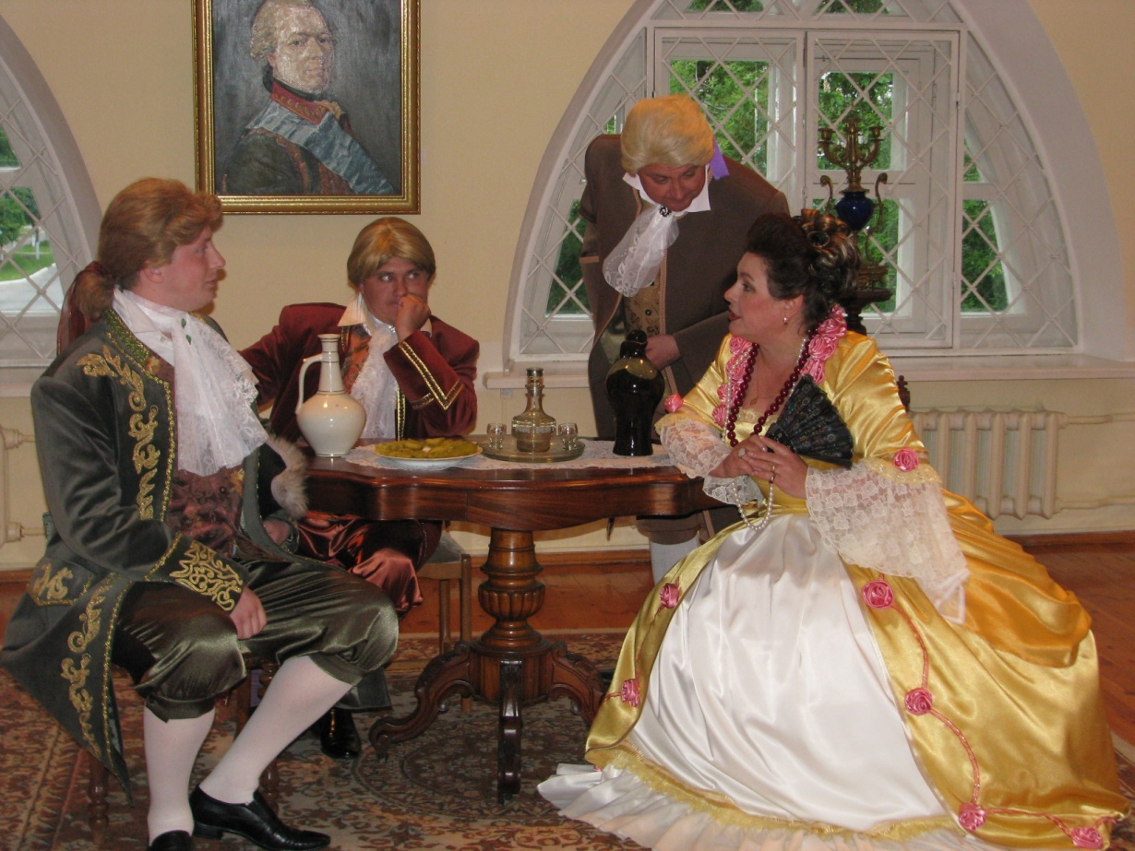
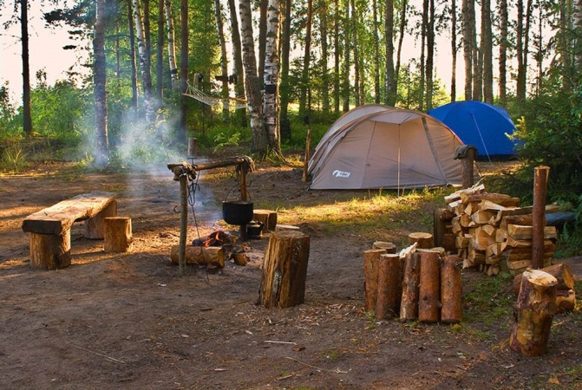
УСЛУГИ
Комплекс услуг может быть обширным
и включать несколько направлений:
- культурно-образовательные мероприятия;
- активный отдых;
- торговые услуги.

Slide 14
ПРЕДЛОЖЕНИЕ ПО РЕАЛИЗАЦИИ ПРОЕКТА
Форма участия инвестора:
создание совместного предприятия или
100% продажа объекта инвестору.
Потребность в инвестициях:
2,4 млн. долларов США.
Срок реализации проекта: 4 года.

Slide 15
Контакты
Сектор культуры
г. Чечерск, улица Ленина, 2
Тел. +375 (2332) 7-88-38, +375 (29) 7-83-35
Заведующий сектором культуры
Давитко Елена Александровна

